Slide 1



Notes:
Thiết kế: Hương Thảo – Zalo 0972.115.126. Các nick khác đều là giả mạo, ăn cắp chất xám

Slide 2


Slide 3







TOÁN
Notes:
Thiết kế: Hương Thảo – Zalo 0972.115.126. Các nick khác đều là giả mạo, ăn cắp chất xám

Slide 4


Notes:
Thiết kế: Hương Thảo – Zalo 0972.115.126. Các nick khác đều là giả mạo, ăn cắp chất xám

Slide 5
Củng cố kiến thức, kĩ năng đã học trong Chủ đề II về: Các phép tính với số tự nhiên; Giải bài toán, về tìm số trung bình cộng.
Yêu cầu cần đạt
Vận dụng được các phép tính đã học vào giải quyết một số tình huống gắn với thực tế.

Slide 6

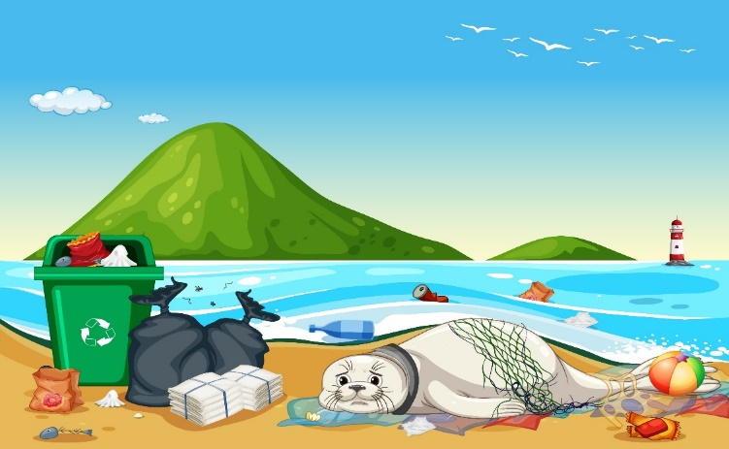


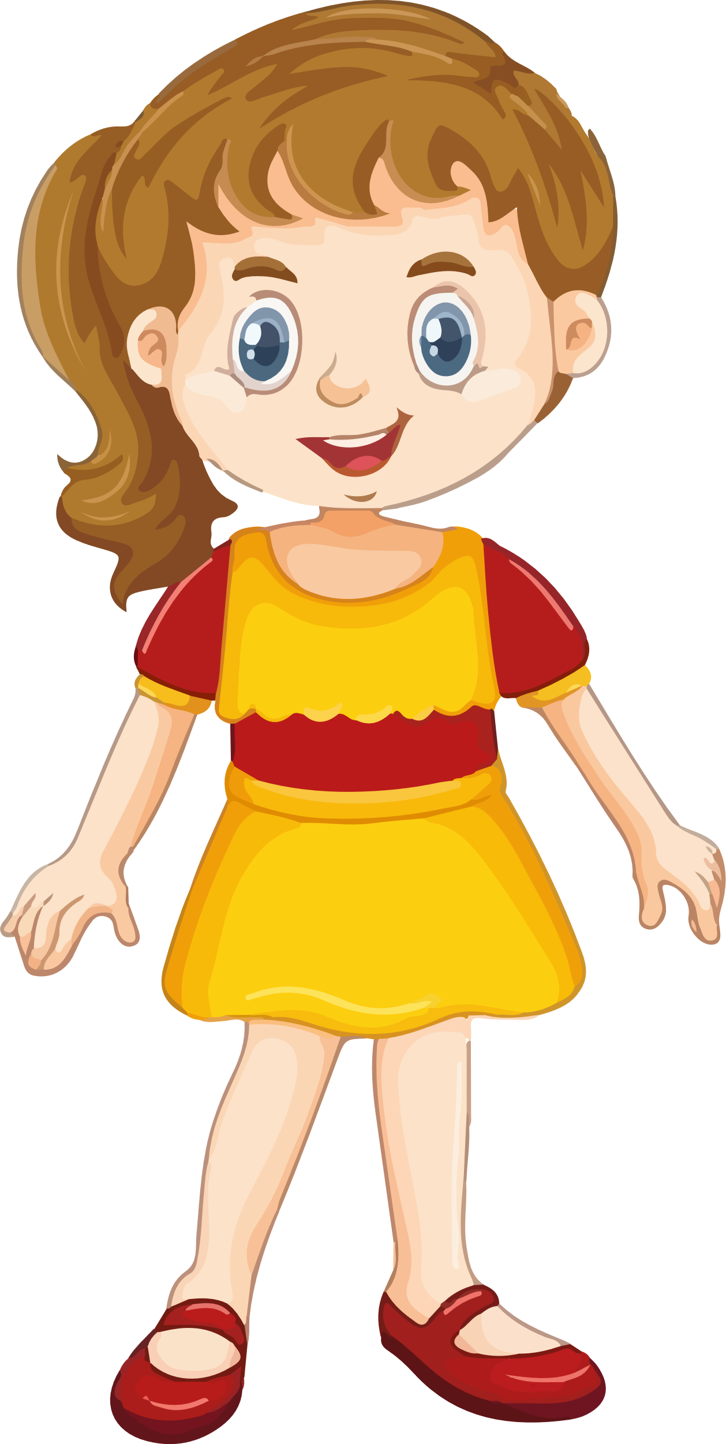
Cứu mình với!!!
Đại dương đang kêu cứu vì ô nhiễm mẹ ạ. Mẹ cho phép tụi con đi giải cứu đại dương nhé!

Slide 7

Sau khi xem chương trình truyền hình trên tivi, Na và Ti thấy đại dương đang kêu cứu vì ô nhiễm. Hai bạn muốn đi giải cứu đại dương, các em hãy giúp các bạn đi giải cứu bằng cách hoàn thành thử thách sau nhé!

Slide 8




DỌN SẠCH
BÃI BIỂN

Slide 9
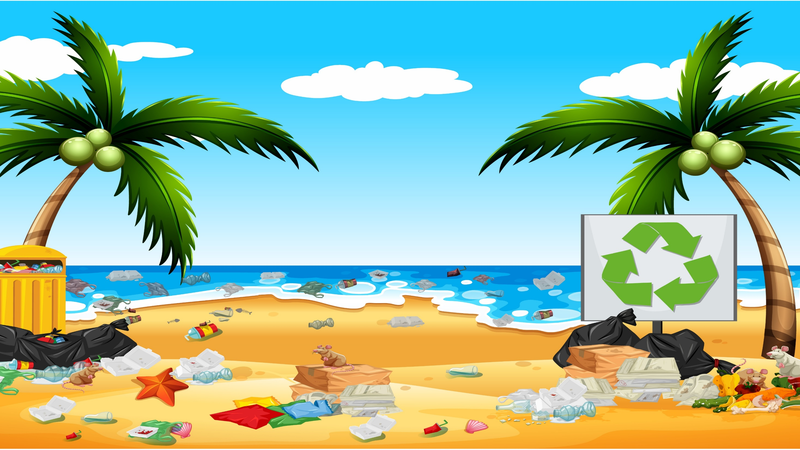





Chúng ta cùng nhau dọn sạch bãi biển nào! Để nhặt được các loại rác thì các bạn phải hoàn thành thử thách!

Slide 10
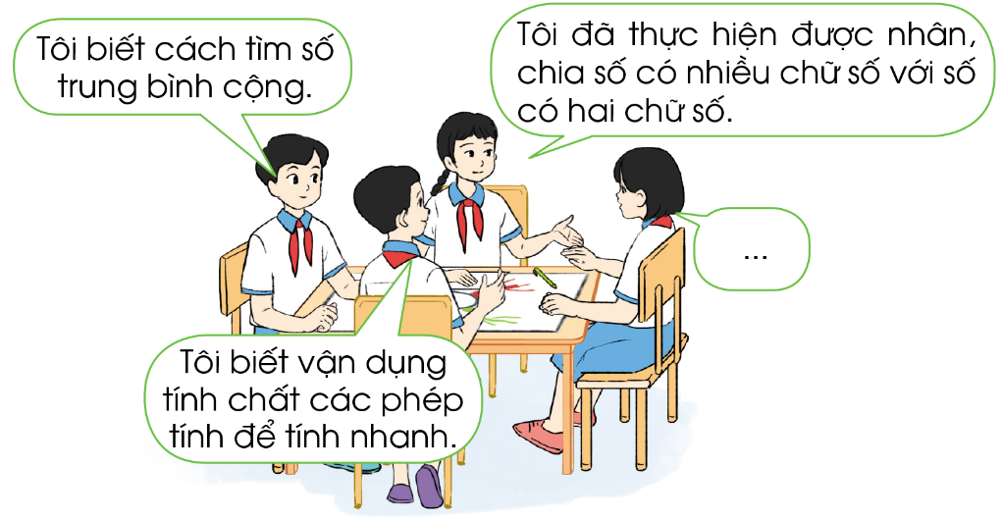


Bài 1
Nói cho bạn nghe những điều em học được trong chủ đề.

Slide 11

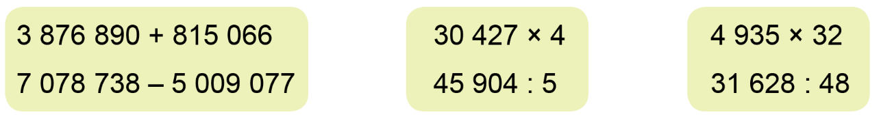
Bài 2
Đặt tính rồi tính.

Slide 12


3 876 890 + 815 066
3 876 890
815 066
4 691 956
Notes:
Thiết kế: Hương Thảo – Zalo 0972.115.126. Các nick khác đều là giả mạo, ăn cắp chất xám.
Facebook: https://www.facebook.com/huongthaoGADT

Slide 13

7 078 738 – 5 009 077
7 078 738
5 009 077
2 069 661
Notes:
Thiết kế: Hương Thảo – Zalo 0972.115.126. Các nick khác đều là giả mạo, ăn cắp chất xám.
Facebook: https://www.facebook.com/huongthaoGADT

Slide 14

30 427 x 4
30 427
4
121 708
Notes:
Thiết kế: Hương Thảo – Zalo 0972.115.126. Các nick khác đều là giả mạo, ăn cắp chất xám.
Facebook: https://www.facebook.com/huongthaoGADT

Slide 15

45 904 : 5
45904 5
0
9
9 180
4
0
0
4
4
Notes:
Thiết kế: Hương Thảo – Zalo 0972.115.126. Các nick khác đều là giả mạo, ăn cắp chất xám.
Facebook: https://www.facebook.com/huongthaoGADT

Slide 16

4 935 x 32
4935
32
9 870
14 805
157 920
Notes:
Thiết kế: Hương Thảo – Zalo 0972.115.126. Các nick khác đều là giả mạo, ăn cắp chất xám.
Facebook: https://www.facebook.com/huongthaoGADT

Slide 17

31 628 : 48
31628 48
282
658
428
44
Notes:
Thiết kế: Hương Thảo – Zalo 0972.115.126. Các nick khác đều là giả mạo, ăn cắp chất xám.
Facebook: https://www.facebook.com/huongthaoGADT

Slide 18


Bãi biển đã được dọn sạch rồi nè! Cảm ơn các cậu đã giúp mình nhé!

Slide 19



Slide 20
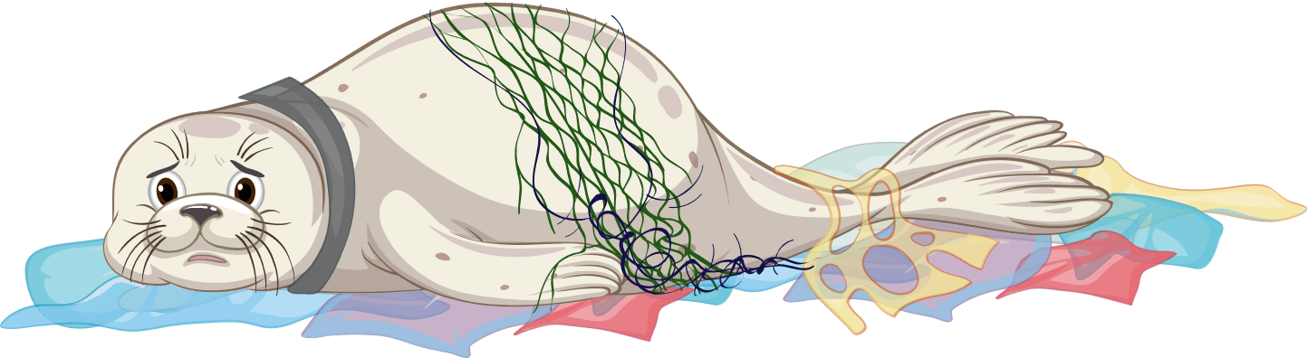
Ôi không! Bạn hải cẩu này bị mắc kẹt rồi. Các bạn hãy giúp mình cứu hải cẩu bằng cách vượt qua thử thách nhé!

Slide 21
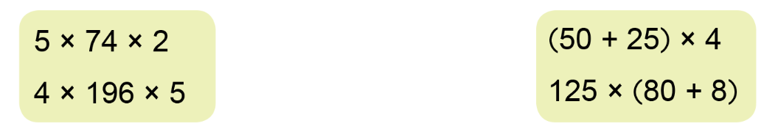
Bài 3
Tính bằng cách thuận tiện
5 x 74 x 2 = (5 x 2) x 74
= 10 x 74 = 740
(50 + 25) x 4 = 50 x 4 + 25 x 4
= 200 + 100 = 300
4 x 196 x 5 = (4 x 5) x 196
= 20 x 196 = 3 920
125 x (80 + 8) = 125 x 80 + 125 x 8
= 10 000 + 1 000 = 11 000

Slide 22

Không có gì đâu nè! Tụi mình đến đây để giải cứu đại dương mà hihi.
Cảm ơn các cậu đã cứu mình nhé!

Slide 23
Bãi biển đã sạch sẽ. Giờ chúng ta cùng nhau hoàn thành thử thách cuối cùng để tắm biển nhé!
Notes:
Thiết kế: Hương Thảo – Zalo 0972115126

Slide 24
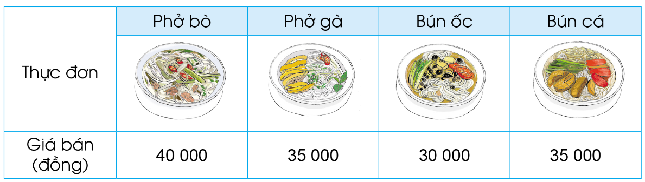
Bài 4
Quan sát thực đơn sau:
Một đoàn khách 6 người đã ăn 3 bát phở gà, 1 bát phở bò, 1 bát bún ốc và 1 bát bún cá. Hỏi:
a) Đoàn khách đó phải trả tất cả bao nhiêu tiền?
Đoàn khách đó phải trả số tiền là:
35 000 x 3 + 40 000 + 30 000 + 35 000 = 210 000 (đồng)

Slide 25
Bài 4
Quan sát thực đơn sau:
Một đoàn khách 6 người đã ăn 3 bát phở gà, 1 bát phở bò, 1 bát bún ốc và 1 bát bún cá. Hỏi:
b) Trung bình mỗi người của đoàn khách đó phải trả bao nhiêu tiền?
Trung bình mỗi người của đoàn khách đó phải trả số tiền là:
210 000 : 6 = 35 000 (đồng)
Đáp số: a) 210 000 đồng
b) 35 000 đồng

Slide 26

Cảm ơn các bạn đã hoàn thành thử thách hôm nay!
Notes:
Thiết kế: Hương Thảo – Zalo 0972115126

Slide 27
DẶN DÒ
- Hoàn thành các bài tập
- Chuẩn bị bài sau

Slide 28



TẠM BIỆT
VÀ
HẸN GẶP LẠI
Notes:
Thiết kế: Hương Thảo – Zalo 0972.115.126. Các nick khác đều là giả mạo, ăn cắp chất xám

